Slide 1

UBND QUẬN DƯƠNG KINH
TRƯỜNG TIỂU HỌC ANH DŨNG

Slide 2



Slide 3
Ngay từ khi được hình thành trong cơ thể mẹ, con người đã mang đặc điểm sinh học ít thay đổi như màu tóc, màu mắt; cấu tạo, chức năng các cơ quan trọng cơ thể,... Nam và nữ được phân biệt bởi cơ quan sinh dục. Trong quá trình phát triển, con người hình thành những đặc điểm xã hội về tính cách, sở thích, trang phục, nghề nghiệp,... Những đặc điểm này có thể thay đổi theo thời gian.

Slide 5


Em và các bạn trong lớp có điểm giống nhau, điểm khác nhau là: Em và bạn Thư ở lớp giống nhau về chiều cao, khuôn mặt, sở thích. Chúng em khác nhau về màu da, bạn Thư trắng trẻo, em màu da ngăm.

Slide 7
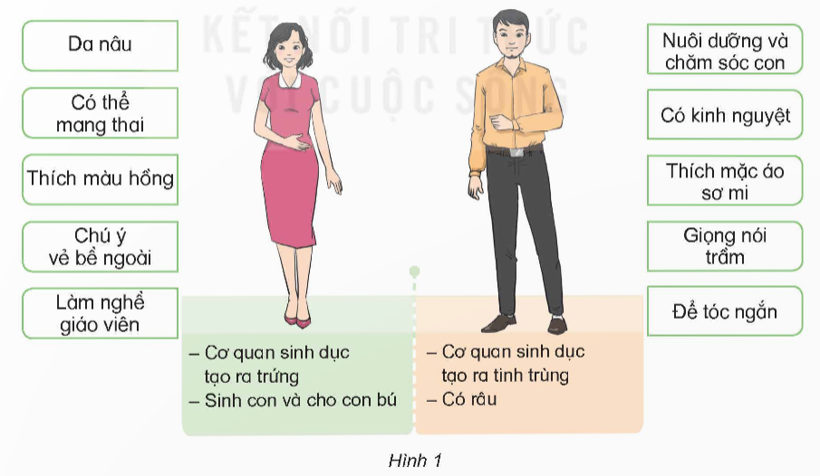
1. Đặc điểm sinh học, đặc điểm xã hội của nam và nữ
Quan sát hình 1, đọc thông tin và cho biết:
- Thông tin nào chỉ đặc điểm sinh học của con người?
- Thông tin nào chỉ đặc điểm xã hội của con người?

Slide 8
Đặc điểm sinh học của con người | Đặc điểm xã hội của con người
Cơ quan sinh dục tạo ra trứng.
Sinh con và cho con bú.
Cơ quan sinh dục tạo ra tinh trùng.
Có râu.
Da nâu.
Có thể mang thai.
Có kinh nguyệt.
Giọng nói trầm.
Nuôi dưỡng và chăm sóc con.
Thích mặc áo sơ mi.
Để tóc ngắn.
Chú ý vẻ bề ngoài.
Làm nghề giáo viên.

Slide 9
Kể thêm những đặc điểm sinh học và đặc điểm xã hội khác của con người.
Những đặc điểm sinh học và đặc điểm xã hội khác của con người là:
- Đặc điểm sinh học: mắt đen, lông mày rậm, tóc thẳng, đen, chân cong, tay búp măng, mặt trái xoan,…
- Đặc điểm xã hội: thích sạch sẽ, ngăn nắp, đi học đúng giờ,…..

Slide 11
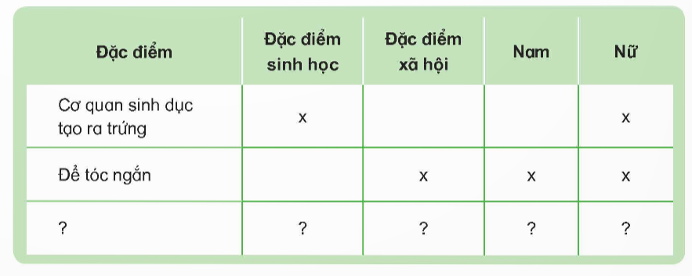
Liệt kê và sắp xếp một số đặc điểm sinh học, đặc điểm xã hội của nam, nữ theo gợi ý:

Slide 12
Em và các bạn có đặc điểm sinh học, đặc điểm xã hội nào giống nhau, khác nhau?
Em và các bạn có đặc điểm sinh học giống nhau là da ngăm, mắt đen, tóc đen,…., khác nhau: mũi em thấp, mũi bạn cao, em người thon, nhỏ, bạn mập, cao,….
Đặc điểm xã hội giống nhau là thích vui vẻ, kể chuyện, hát, màu hồng,….; khác nhau là em thích tóc dài, bạn thích tóc ngắn,…..

Slide 13
Em và các bạn có đặc điểm sinh học, đặc điểm xã hội nào giống nhau, khác nhau?
Em và các bạn có đặc điểm sinh học giống nhau là da ngăm, mắt đen, tóc đen,…., khác nhau: mũi em thấp, mũi bạn cao, em người thon, nhỏ, bạn mập, cao,….
Đặc điểm xã hội giống nhau là thích vui vẻ, kể chuyện, hát, màu hồng,….; khác nhau là em thích tóc dài, bạn thích tóc ngắn,…..

